Slide 1
인공지능 바텐더 에이바
팀 술이술술 / 지도교수 : 노승문 교수님
전기전자공학부 손주영(팀장)
디자인경영융합학부 유용균
기계·시스템디자인공학과 이건희

Slide 2
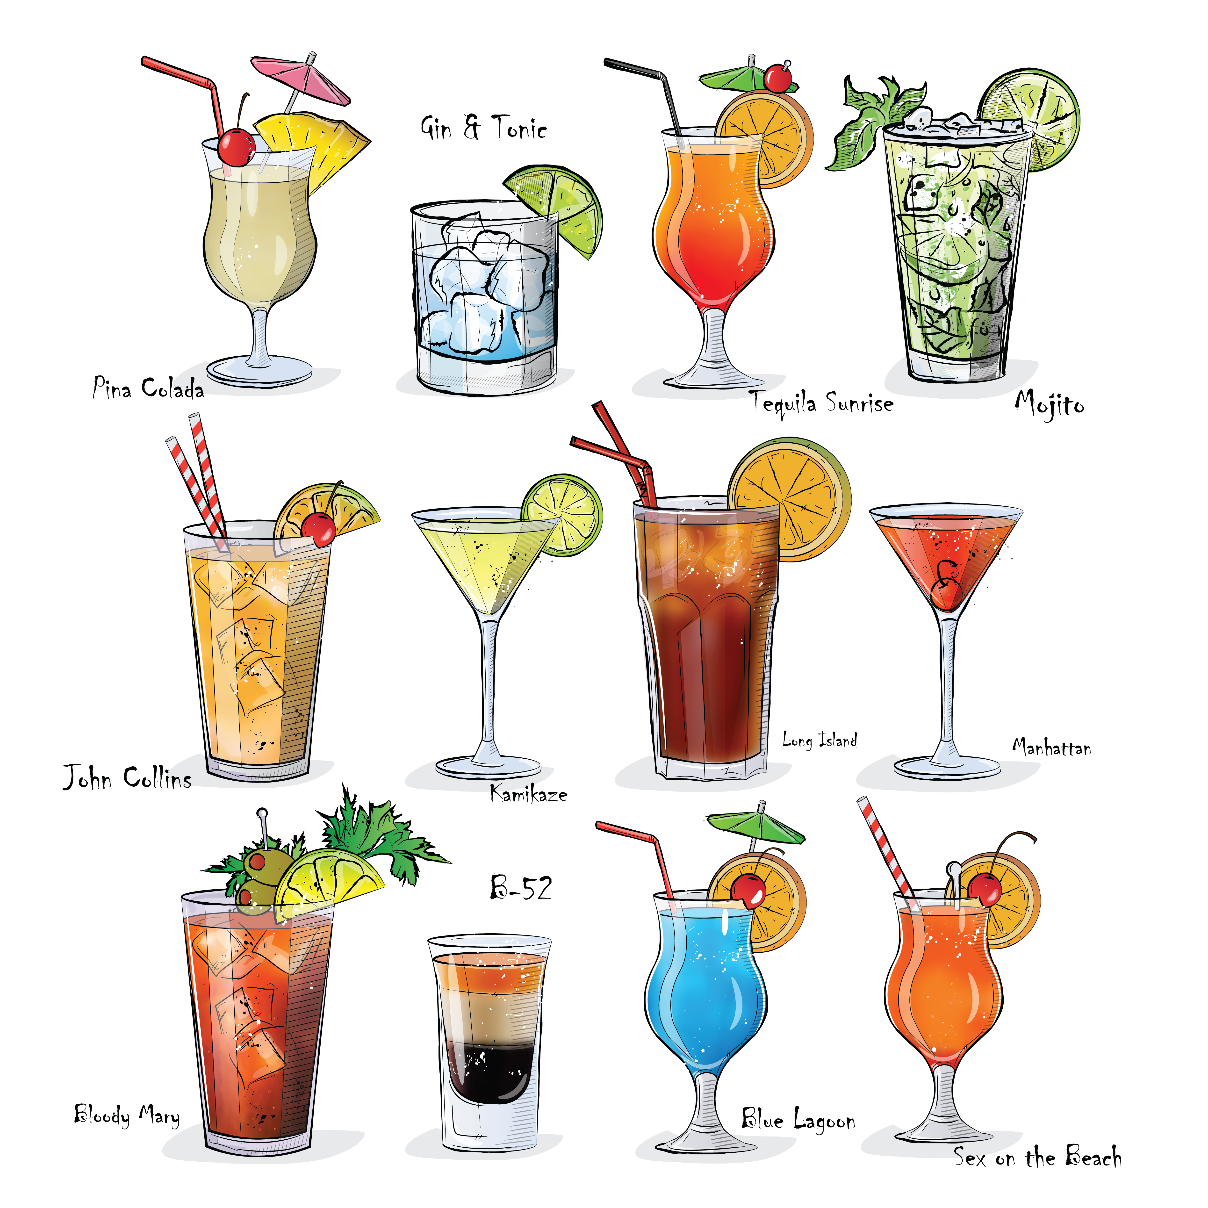
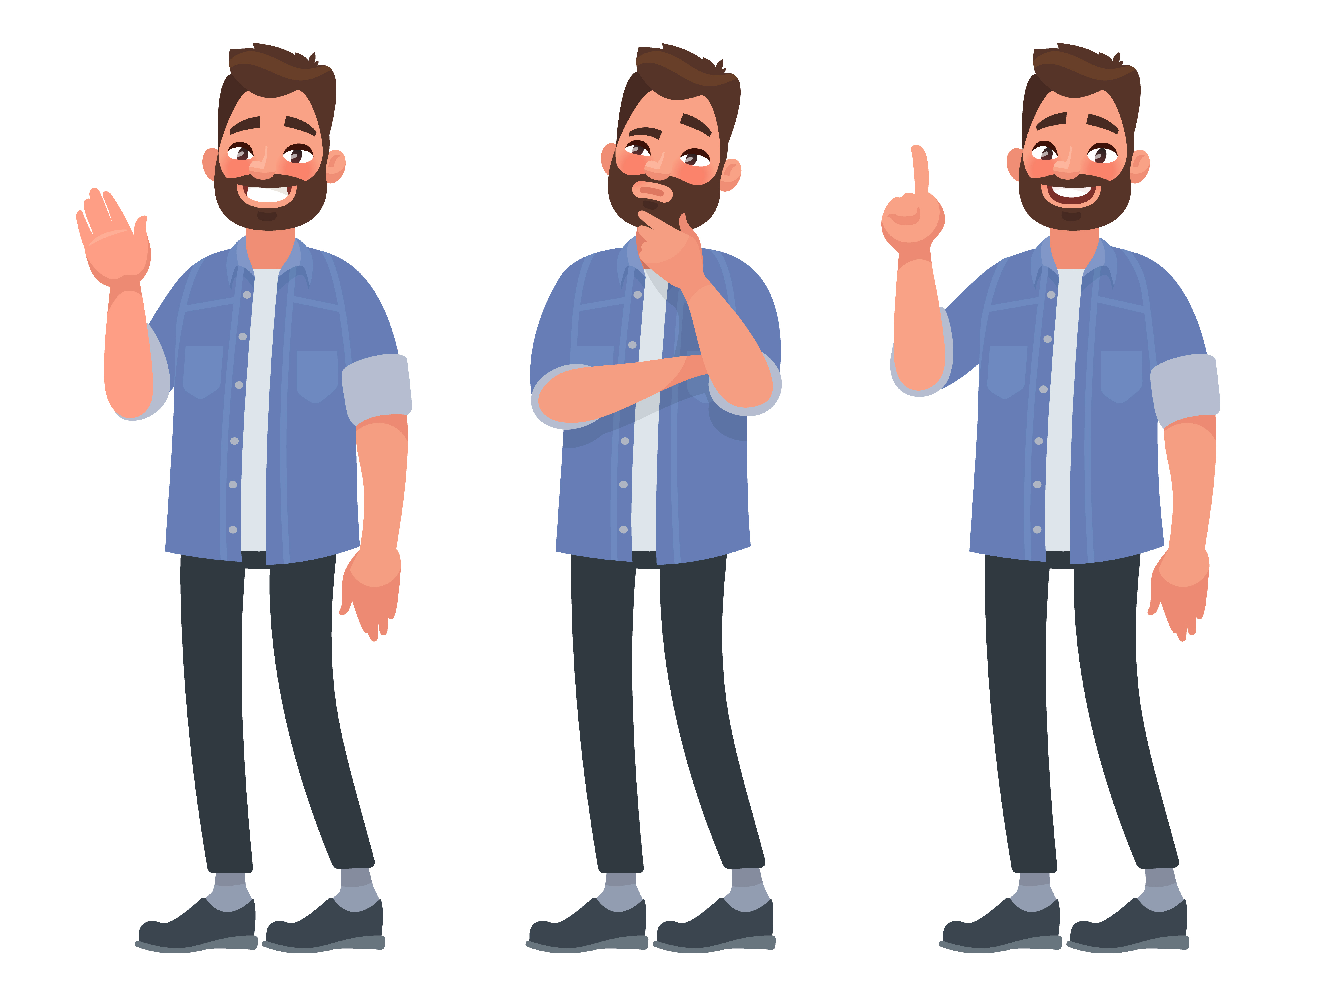

인공지능 바텐더 에이바 제작 계기
칵테일에 도전해보고자 칵테일 바에 가거나
레시피북을 들여다 보면 수많은 칵테일 종류가 있어
선뜻 도전하기에 어려움을 많이 느끼게 됩니다.
그렇기에 AI를 활용하여,
칵테일 메뉴를 추천해주고
개인의 취향과 입맛을 고려할 수 있는
바텐더 서비스를 제공하고자 만들었습니다.
+ 2/3oz Pineapple Juice

Slide 3
시연 영상
동영상

Slide 4
모델링 : 시스템
센서
피드백
측정
고객
키오스크
(태블릿 PC)
제어기
(아두이노)
하드웨어
재료 및 컵
대화형 유저 인터페이스
주문 전달
자연어 처리
펌프 모터
제어
칵테일 조주
LLM
(Chat GPT)
칵테일 제공

Slide 5
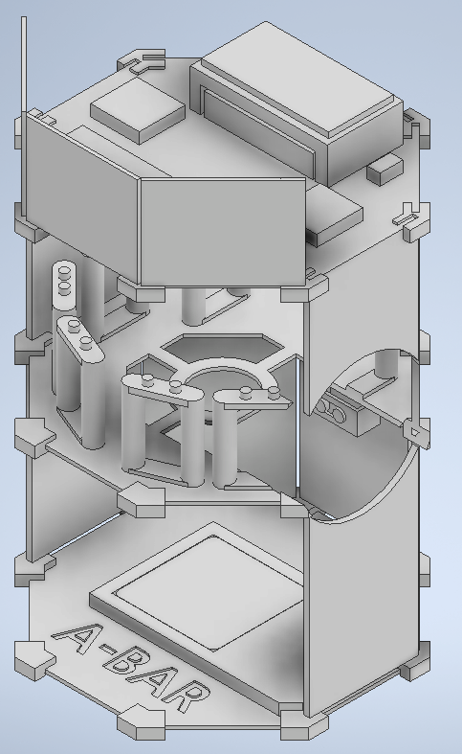
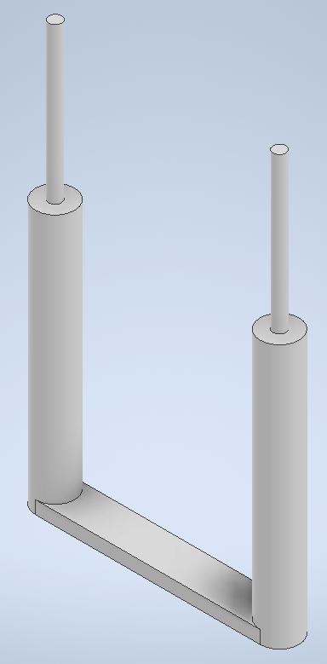
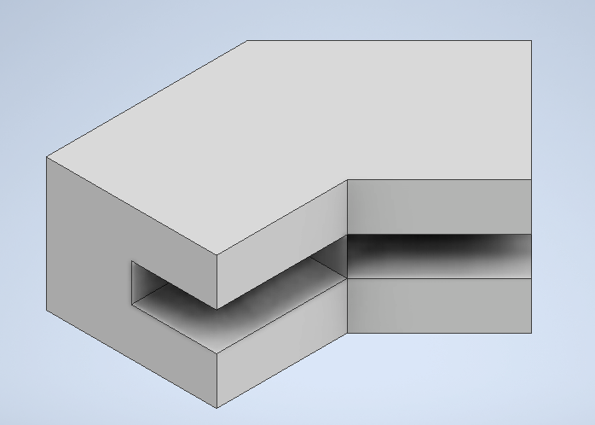
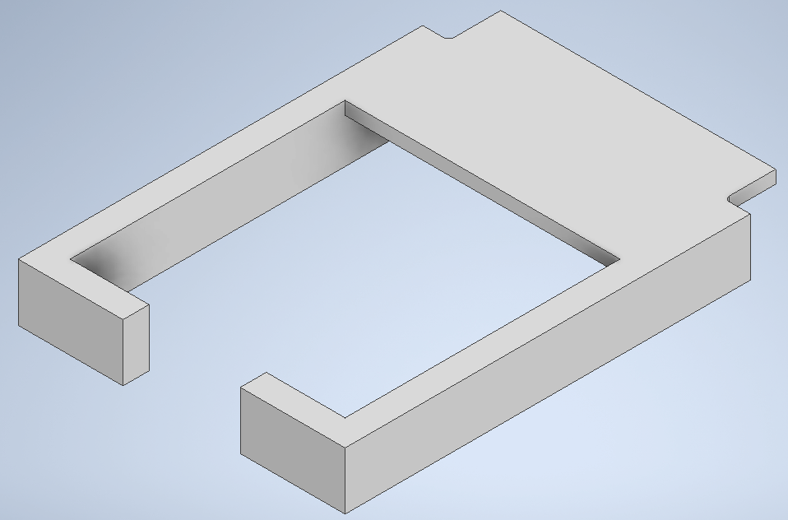
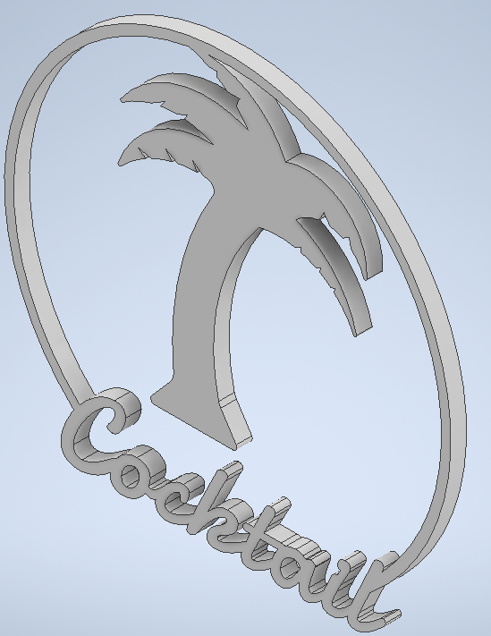
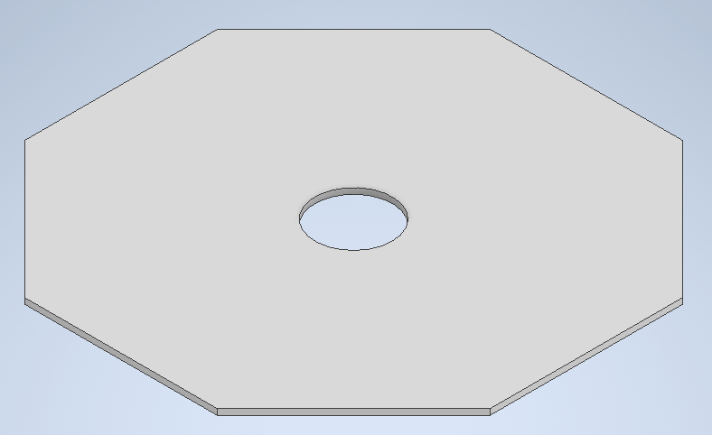
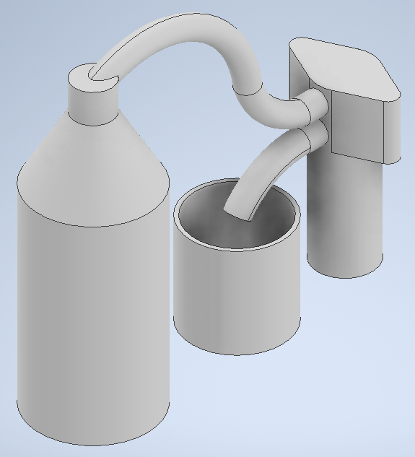
모델링 : 하드웨어
3단: 제어부
아두이노 Mega *1
12V 2A SMPS(54W) *1
L298N 모터 드라이버 *4
HX711 로드 셀 앰프 *1
HC-06 블루투스 모듈 *1
프레임
하우징
서포트
→ 3D프린트
로고
벽면
바닥면
→ 아크릴
레이저 커팅
하드웨어
2단 : 구동부
DWP-385 12V DC
자흡식 펌프 모터 *8
테프론 튜브 (실리콘)
1단 : 제조부
2kg 로드 셀 *1
HC-SR04 초음파 센서 *1
*음용부
펌프와 호스만
음료와 접촉
되도록 설계

Slide 6
소프트웨어 : 유저 인터페이스
고객
키오스크
(태블릿 PC)
대화형 유저 인터페이스
(TTS - STT 및 텍스트 입출력 )
- 고객이 자연어를 사용하여 키오스크에 대화문을 입력하면,
키오스크가 LLM에서 처리된 입력을 자연어로 출력합니다.
- 고객은 키보드를 통해 입력하거나 음성인식(STT)를 활용할 수 있으며,
키오스크는 화면 속 텍스트 및 음성합성(TTS)을 통해 고객과 소통합니다.

Slide 7
소프트웨어 : API 활용
키오스크
(태블릿 PC)
기능 요청 및 제공
LLM
(Chat GPT)
자연어 처리
- 키오스크의 Wi-Fi 통신을 활용하여 Chat API 를 사용합니다.
자연어 처리
- 키오스크가 자연어로 얻은 입력을 LLM이 처리할 수 있도록 전달합니다.
기능 요청 및 제공
- LLM 모델이 키오스크에게 특정 기능을 요청하면(function call)
키오스크가 해당 기능을 실행하여 결과를 전달합니다.

Slide 8
소프트웨어 : 블루투스 통신
키오스크
(태블릿 PC)
제어기
(아두이노)
주문 및 상태 전달
- 블루투스 시리얼 통신을 활용하여 키오스크가 제어기에게 주문을 전달하고,
제어기는 키오스크에게 실시간으로 칵테일 조주 진행 상황을 전달합니다.

Slide 9
소프트웨어 : 센서 피드백
센서
푸시 버튼
- 접점이 닿을 시 펌프 모터를 구동하여
배관 내부를 세척하거나 비웁니다.
로드 셀
- 컵 유무 감지 및 정량 제공을 위해
음료의 무게(용량)을 감지합니다.
초음파 센서
- 로드 셀의 컵 유무 감지 보조 및 컵에 이변이 생겼는지를
감지하는 안전 설계 기능을 합니다.
피드백
측정
제어기
(아두이노)
재료 및 컵
펌프 모터
칵테일 조주
제어

Slide 10
소프트웨어 : 피드백 제어
센서
피드백
측정
펌프 피드백 제어
- 펌프모터의 작동이 일관적(LTI 시스템)이지 않기 때문에,
비례제어 방식을 수정하여 제어하였습니다.
제어기
(아두이노)
재료 및 컵
펌프 모터
칵테일 조주
제어

Slide 11
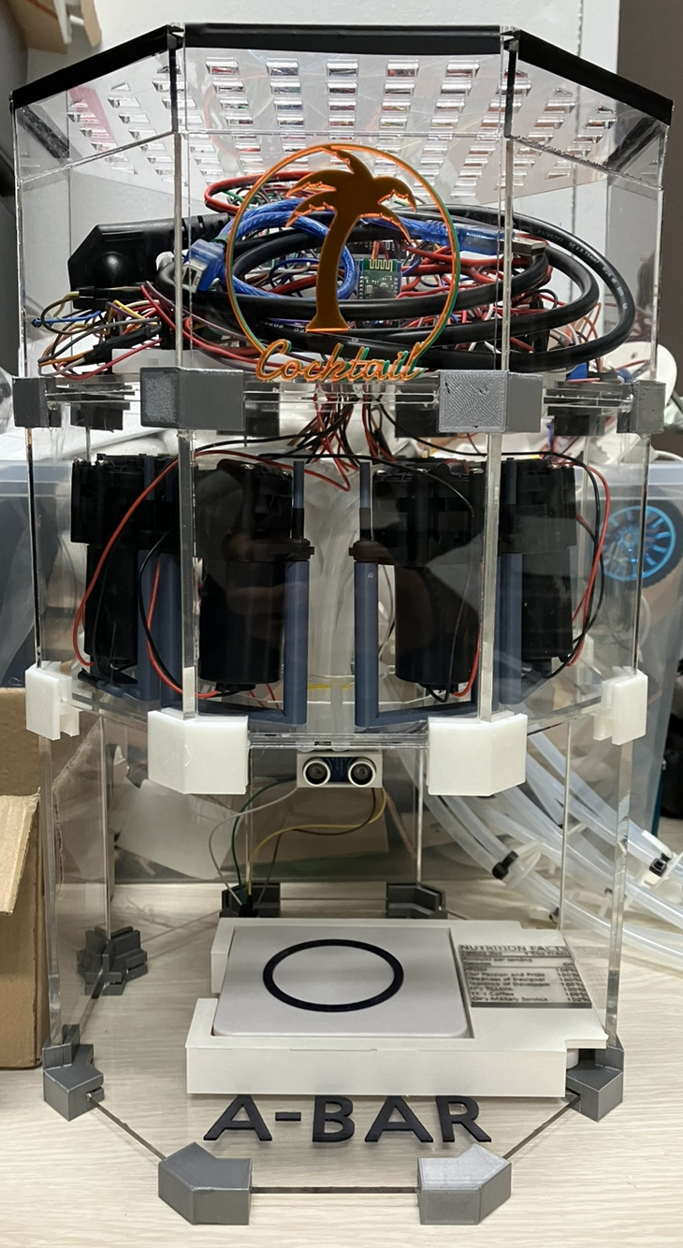
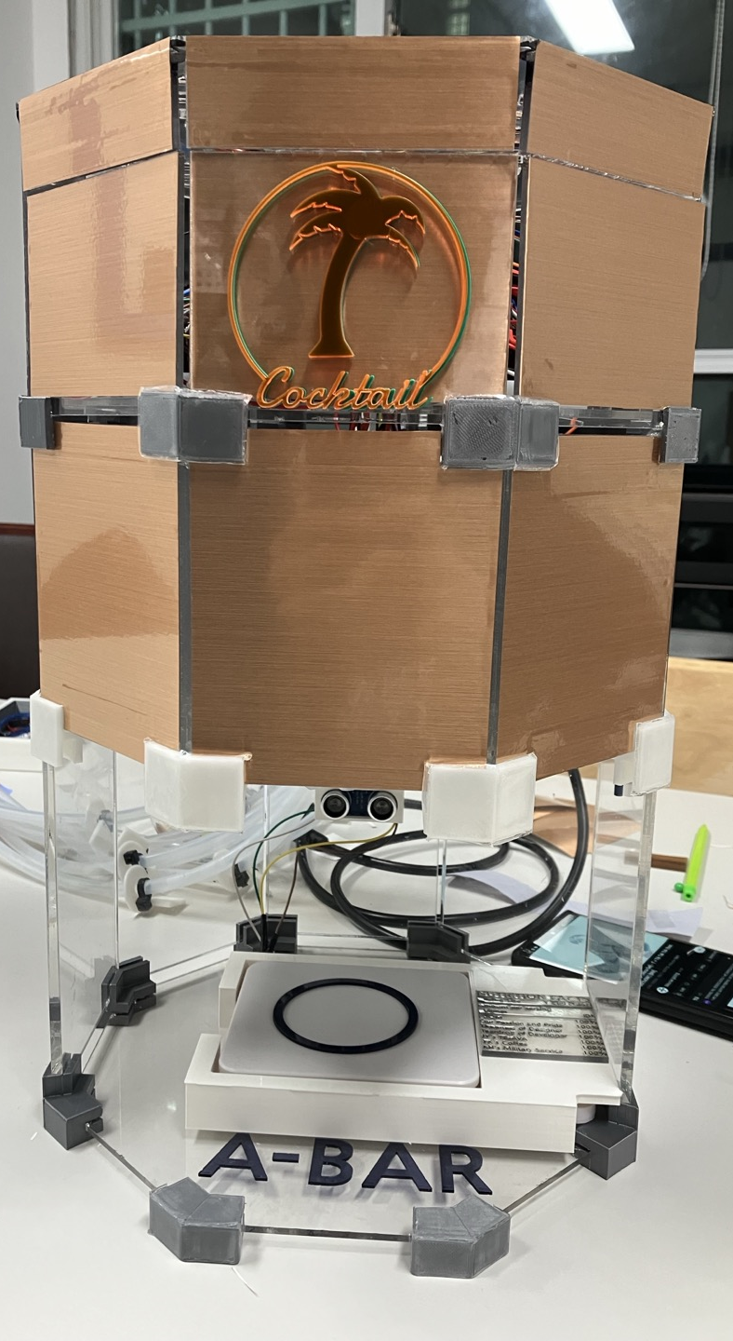
예선과의 개선점 : 하드웨어
<개선 전>
<개선 후>
외장부 및 음용 신뢰도 개선
- 외관 심미적 완성도 향상
- 3D프린트로 제작한 부품이
유발할 수 있는 식품 안전에
대한 불안 요소 방지를
위해 실리콘으로 마감 처리
접근성 강화
- 인공지능 바텐더 에이바
이용 안내문구 표기 (키오스크)
인공지능 바텐더 에이바와 음성 또는 키보드로 대화해보세요!

Slide 12


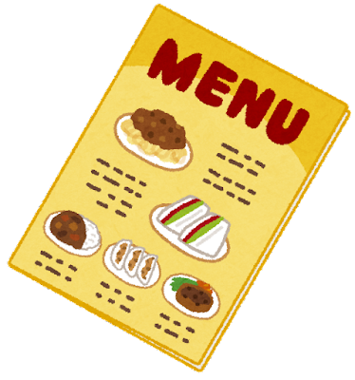
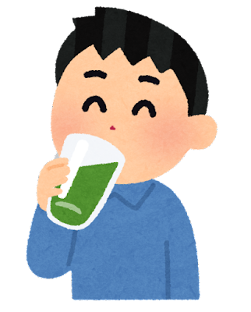

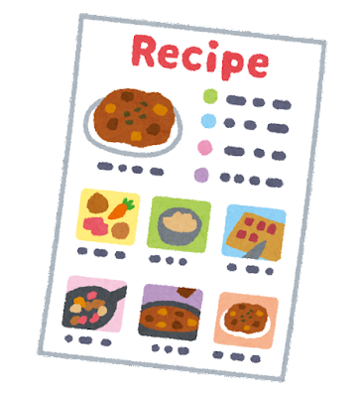


예선과의 개선점 : 소프트웨어
<개선 전>
에이바
<개선 후>
+ 1oz
- 2/3oz
접근성 강화
- 음성인식(STT) 및 음성합성(TTS) 기능 추가
- 자연어 처리 로직 변경으로, 음료 커스터마이징 가능
[기존] 메뉴 주문 → 챗봇이 정해진 레시피 전달 → 음료 제작
[개선] 메뉴 주문 → 챗봇이 생성한 레시피 전달 → 음료 제작
- 시나리오 예시문구 표시

Slide 13
앞으로의 개선점
데이터베이스 사용
- 관계 데이터베이스를 사용하여 데이터를 안전하게 관리합니다.
LLM의 능동적 데이터 베이스 접근
- Chat GPT는 SQL 쿼리를 작성할 수 있게 훈련되었습니다. 관계 데이터베이스를 사용하면
LLM 모델이 필요한 데이터를 더 능동적으로 활용할 수 있습니다.
서버 사용
- API사용 요청과 데이터베이스를 서버에서 관리하여 보안을 강화합니다.
펌프 신뢰도 향상
- 기어 펌프에서 다이어프램 펌프로 교체하여 안정적인 압력으로 일관된 출력을 제공합니다.
펌프 친화적 배관 구성
- 펌프의 압력이 온전하게 전달될 수 있도록 하는 위치에 음료 보관함 및 배관을 구성합니다.
다양한 칵테일 기법 모듈 및 편의기능 제공 모듈
- 쉐이킹 기법을 사용하는 칵테일을 위한 모듈 및 컵 및 얼음을 용이하게 제공하는 모듈을 구성합니다.

